Slide 1
Класифікація країн за формою правління та адміністративно-територіальним устроєм.
ТЕМА
Перечинський
професійний ліцей
Попович М.І.

Slide 2
Після уроку ми зможемо
називати і характеризувати основні форми державного устрою та правління країн світу;
знаходити і показувати на карті відповідні їм держави;
розрізняти та тлумачити поняття політична карта, країна, держава, монархія, (абсолютна, теократична, конституційна), республіка, унітарна держава, федеративна держава, конфедерація.

Slide 3
А зараз згадаємо
До яких країн за формою правління належить Україна?
Якими є особливості адміністративно-територіального устрою держави?
Які ви знаєте монархії?
Наведіть приклади федеративних держав. Чим федеративна держава відрізняється від унітарної?

Slide 4
Знайдіть неправильне твердження
На сучасній політичній карті існує понад 225 країн і територій.
Усі вони мають суверенітет.
Під час розвитку людської цивілізації політична карта світу постійно змінювалася.
Так, у ХХ ст. виділяють п’ять етапів її формування.
Останній етап характеризується розпадом світової соціалістичної системи та ряду країн.
Чехословаччина розпалась на незалежні держави Чехію і Словенію.
На місці Югославії існують шість загальновизнаних і одна самопроголошена держава.

Slide 5
Форма правління
спосіб організації верховної державної влади, порядок її утворення та діяльності, компетенція та взаємозв'язок органів, а також взаємовідносини з населенням держави.
Підручник “Правознавство.10клас.”

Slide 6
Основні форми правління
монархія
Державна влада повністю або частково зосереджується в руках одноосібного глави держави і передається у спадок.
республіка
Повноваження верховної влади здійснюють виборні органи, які обираються населенням на відповідний термін.

Slide 7
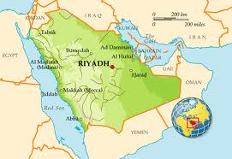
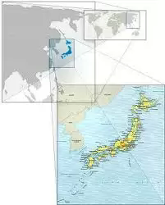
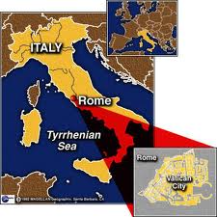
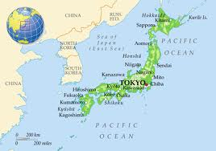
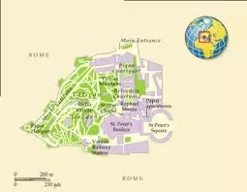
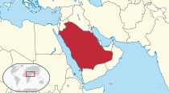
Монархії від грец.monarchia – єдиновладдя
НЕОБМЕЖЕНА
АБСОЛЮТНА
ОБМЕЖЕНА
КОНСТИТУЦІЙНА
ТЕОКРАТИЧНА
Король і премєр-міністр Абдала Ібн Абель Азіз аль-Сауд
Королівство Саудівська Аравія
Імператор Акіхіто
Японія
Папа Римський Бенедикт ХVI
Ватикан
За картами атласу наведіть приклади монархій.
В якій частині світу їх найбільше?

Slide 8
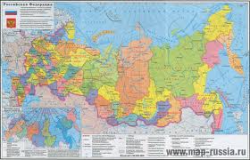
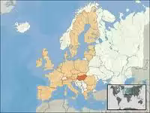
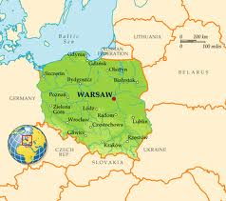
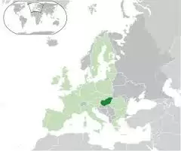
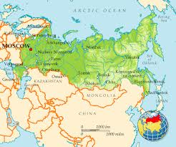
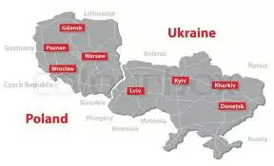
Республіки
ПРЕЗИДЕНТСЬКО-ПАРЛАМЕНТСЬКА
ПРЕЗИДЕНТСЬКА
ПАРЛАМЕНТСЬКА
Росія
Президент Володимир Путін
Угорщина
президент
Янош Адер
Польща
Президент Броніслав Комаровський
За картами атласу наведіть приклади республік.
Які головні відмінності між різновидами республіканської форми правління?

Slide 9
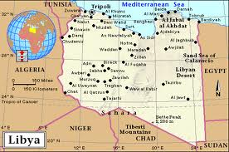
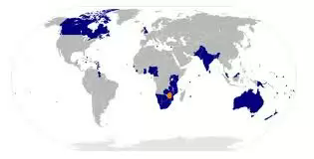
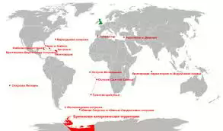
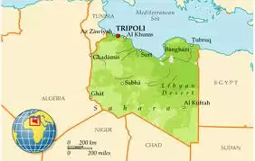
Специфічні форми правління
БРИТАНСЬКА СПІВДРУЖНІСТЬ
ДЖАМАХІРІЯ
Колишні домініони
Великої Британії
Лівія
За картами атласу знайдіть країни Британської Співдружності.
Які форми державного правління у країн-сусідів України?

Slide 10
Неконституційні (незаконні) форми правління
Поряд із конституційними формами правління в окремих країнах (їх називають країнами з невизначеним статусом) певний час можуть існувати і неконституційні (незаконні) форми —
Вони можуть виникати внаслідок революцій, військових переворотів, громадянських війн.
диктатури або військові режими.
Наведіть приклади регіонів, де найбільше країн із невизначеним статусом.

Slide 11
Диктату́ра
Необмежена влада в державі особи, групи осіб, суспільної верстви, що в протилежність до демократії, тримається не на вільних і незалежних виборах, а спирається на силові структури та органи держави чи навіть на пряме насильство, репресії та терор.
Тепер диктатурою, як правило, називають режим влади однієї особи або групи осіб, не обмежений нормами законодавства, не стримуваний будь-якими громадськими чи політичними інститутами. Попри те, що нерідко в умовах диктатури зберігаються окремі демократичні інститути, їх реальний вплив на політику зводиться до мінімуму. Як правило, функціонування диктаторського режиму супроводжується репресивними заходами проти політичних опонентів і жорстким обмеженням прав і свобод громадян.

Slide 12
Форма територіального устрою
Елемент форми держави, що відображає адміністративно-територіальну організацію державної влади та порядок взаємодії між центральними й місцевими органами влади.
Підручник “Правознавство.10клас.”

Slide 13
Форми устрою
проста
унітарна
складна
федерація
конфедерація
імперія

Slide 14
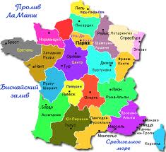
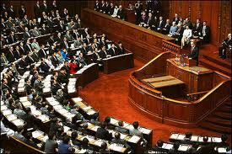
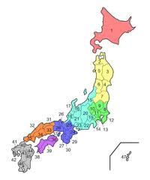
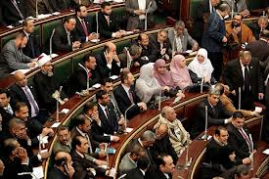
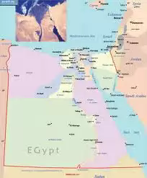
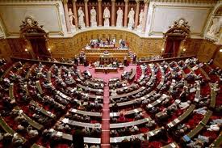
Унітарна (проста) форма устрою
Від лат. unitar – єднання
Форма територіального устрою держави, окремі складові якої не мають суверенітету й усіх ознак державності
Франція
Японія
Єгипет
Розглянувши відповідну карту атласу назвіть держави-сусіди України з унітарною формою устрою

Slide 15
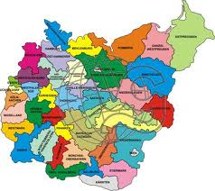
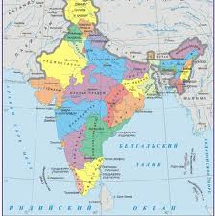
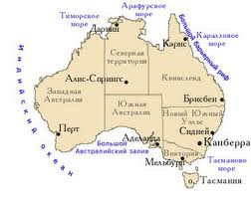
Федеративна (складна)форма устрою
Від лат. foederatio – союз
Форма територіального устрою союзної держави, яка складається з державних утворень, що мають юридичну і політичну самостійність
Німеччина
Австралія
Індія
Знайдіть на відповідній карті атласу приклади конфедерації та імперії. Назвіть імперії,які вам відомі з курсу історії

Slide 16
Географічна естафета
Які форми адміністративно-територіального устрою ви знаєте?
Назвіть п’ять держав із федеративною формою устрою.
Назвіть п’ять держав унітарною формою устрою.
Назвіть основні форми державного правління країн світу.
Хто очолює законодавчу владу в республіках?
До яких країн за формою правління належить Україна?
Назвіть три приклади конституційних монархій.
У яких країнах монарх очолює не тільки державу, а й місцеву церкву.
Які неконституційні форми правління можуть існувати в деяких країнах.
Назвіть приклад монархії де монарх має право розпускати парламент та призначати прем'єр-міністра?

Slide 17
Підсумок
Розрізняють дві головні форми державного устрою – просту (унітарну) і складну (федеративну).
Розрізняють такі форми правління: республіка (президентська, парламентська, президентсько-парламентська), монархія (конституційна, абсолютна, теократична), Британська Співдружність і Джамахірія.

Slide 18
Домашнє завдання
Підпишіть на контурній карті по п’ять держав із федеративною та унітарною формою адміністративно-територіального устрою.
У світі існували й зараз існують федерації, що утворилися на основі об’єднання історично сформованих самостійних держав. Прикладом такої федеративної держави є Німеччина, де в період існування Священної Римської імперії налічувалося кілька десятків номінально самостійних країн. Пригадайте з курсу «Всесвітньої історії», які країни існували на території сучасної Німеччини. Які з них відіграли головну роль у створенні єдиної держави? Як це відбувалося?

Slide 19
Використані матеріали
В.Ю.Пестушко, Г.Ш.Уварова. Географія. 10 клас. Рівень стандарту.
С.Б.Гавриш, В.Л.Сутковий, Т.М.Філіпенко. Правознавство. 10 клас. Рівень стандарту.
О. Г.Стадник. Соціально-економічна географія світу. 10 клас: Майстер-клас.

